Slide 1
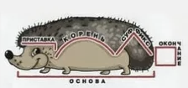
Русский язык
5
класс
Разбор слова
по составу

Slide 2

Сегодня на уроке
1. Научимся составлять алгоритм разбора слова по составу.
2. Применять алгоритм при разборе слов.
3. Научимся подбирать слова к схемам и составлять слова из данных частей слова.

Slide 3
Сказка про маленький мудрый корень УЧ
Жил-был корень УЧ. И вот надоело ему одному жить на свете, и призвал он приставки и суффиксы объединиться с ним. Прошло время, и превратился маленький-премаленький корень-корешок УЧ в огромное семейство слов.
Попробуйте назвать всё его семейство.

Slide 4
Его родственниками стали слова:
Учитель ученик
Обучение учёный
Переучивать заучивать
Учительница учебный
Учительская завуч
Научить учёба

Slide 5
СОСТАВ СЛОВА
Слово состоит из морфем. Морфемы различаются в зависимости от их места в слове и от характера выражаемого ими значения.
Морфемы делятся на корневые (корень) и аффиксальные (окончание, приставка, суффикс, постфикс, соединительные аффиксы ( о, е )).
.

Slide 6
ОКОНЧАНИЕ
Значимая часть слова, которая образует формы слова.
Эта морфема обозначается символом:□
Окончание является средством связи слов в словосочетании и предложении.
Окончание вычленяется у склоняемых и спрягаемых частей речи: сущ, прилаг, местоим, глагол.

Slide 7
ОСНОВА СЛОВА
Основа слова – это часть слова без окончания.
В основе слова заключено его лексическое значение.
Песн я , каменистый
Нечленимая на морфемы основа: метро .
В неизменяемых словах основа равна слову.
Членимая на морфемы основа содержит другие морфемы.

Slide 8
СООТНЕСИ СЛОВО СО СХЕМОЙ
Песенка
Пенал
Подруга
Подсказка

Slide 9
СООТНЕСИ СЛОВО СО СХЕМОЙ
Пенал
Песенка
Подсказка
Подруга

Slide 10
КОРЕНЬ
Корень – главная значимая часть слова, в которой заключено общее лексическое значение однокоренных слов. Слова с одним и тем же корнем называют однокоренными или родственными. Вокруг корня группируются в слове все остальные значимые части: приставка, суффикс, окончание.

Slide 11
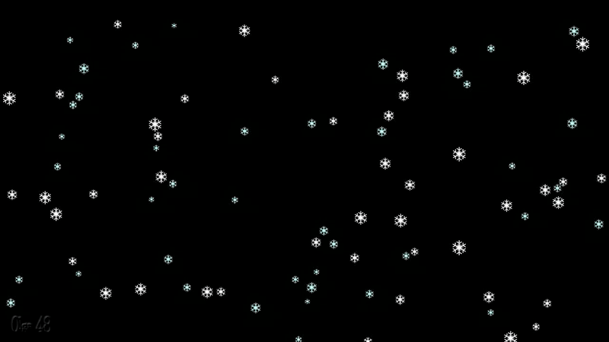
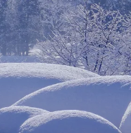
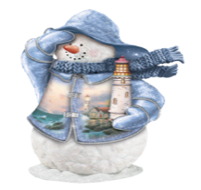
Снег
Снег
Снегурочка
Снегурочка
С помощью какой морфемы мы получаем новые слова?
Где стоит суффикс по отношению к корню?
Для чего служит суффикс?
Снежный
Снежный
Снеговик
Снеговик
Снежинка
Снежинка

Slide 12
СУФФИКС
Суффикс – значимая часть слова, которая находится после корня или после другого суффикса.
Суффикс служит для образования новых слов и их форм.
Эта морфема обозначается символом: водица , водный

Slide 13


ПРИСТАВКА
Приставка – значимая часть слова, которая находится перед корнем и служит для образования слов.
уехать, приехать, объехать.

Slide 14
НАЙДИТЕ СЛОВА С ПРИСТАВКАМИ
Передник
Переносить
Переносица
Переплетный
Перечница
Переносить
Переносица
Переплетный

Slide 15
С ЧЕГО НАЧИНАТЬ РАЗБОР?
СЛОВО
Является ли оно
изменяемым?
Где его основа и
окончание?
Найди суффикс и
приставку.

Slide 16
ПОРЯДОК РАЗБОРА СЛОВА ПО СОСТАВУ
1. Выделить окончание и основу; указать значение окончания.
2. Выделить корень, подобрать несколько одкоренных слов.
3. Выделить приставку (приставки), суффикс (суффиксы); указать их значение (если оно ясно).

Slide 17
ОБРАЗЕЦ РАЗБОРА
Переплётчиком
Устный разбор
1. В слове переплётчиком окончание –ом указывает на то, что существительное употреблено в форме ед. ч., Т.п. Основа – переплётчик.
2. Корень –плет-, далее не разложимый; однокоренные слова плетёнка, плести.
3. Приставка пере- означает повторение действия; суффикс -чик- обозначает лицо по роду занятий, по профессии.

Slide 18
ПИСЬМЕННЫЙ РАЗБОР
Переплётчиком
Письменный разбор
Разбор слова по составу следует отличать от словообразовательного разбора. При словообразовательном разборе определяется, от какого слова (слов) с помощью каких приставок и суффиксов, образовалось данное слово.

Slide 19
ПОРЯДОК РАЗБОРА СЛОВ
Порядок разбора | 1 | 2 | 3 | 4
Части слова | окончание | корень | суффикс | Приставка
Что делаю? | Изменяю форму слова
Подбираю однокоренные слова с приставками и без, с суффиксами и без.

Slide 20


РАСПРЕДЕЛИТЕЛЬНЫЙ ДИКТАНТ
Распределите слова в соответствии со схемами.
Записка, чайник, весна, пробежка,
пригородный, комнатка, герб, новый, перелесок, зеленоватый, кров, век, подгорный, кудрявый, маленький, судьба, паромщик.

Slide 21
весна
герб
новый
кров
век
судьба
чайник
комнатка
зеленоватый
кудрявый
маленький
паромщик
записка
пробежка
пригородный
перелесок
подгорный

Slide 22
УПРАЖНЕНИЕ 333
Озаглавьте текст. Спишите. Разберите по составу выделенные слова.
Родина подобна огромному дереву, на котором не сосчитать листьев. И всё, что мы делаем доброго, прибавляет ему силы. Но всякое дерево имеет корни. Без корней его повалил бы даже несильный ветер. Корни питают¹ дерево, связывают его с землёй.

Slide 23
УПРАЖНЕНИЕ 333
С детской игрушки, с народной сказки², с первой школьной беседы об окружающем мире складывается у человека представление о Родине.
Человек должен вырастать сыном своей отчизны. Совершая великие дела сегодня, нужно знать и помнить историю своего народа.
(По В. Пескову.)

Slide 24
УПРАЖНЕНИЕ 333
Родина
сказки ²
несильный
связывают
окружающем
детской
складывается
игрушки

Slide 25
ПИТАЮТ¹
пита́ют¹ [п'итай'ут] — 3 слога,2 переноса
п — [п'] — согласный, мягкий, глухой, парный
и — [и] — гласный, безударный
т — [т] — согласный, твёрдый, глухой, парный
а — [а] — гласный, ударный
ю —[й'] — согласный, мягкий, звонкий, непарный
[у] — гласный, безударный
т — [т] — согласный, твёрдый, глухой, парный
6 букв 7 звуков

Slide 26

1. Корень, приставка, суффикс, окончание –
это…?
2. Значимая часть слова, которая образует
формы слов - …?
3. Часть слова без окончания - …?
4. Главная значимая часть слова, в которой
заключено общее лексическое значение
всех однокоренных слов -…?
5. Значимая часть слова, которая находится
перед корнем и служит для образования
слов - …?
Морфемы
Окончание
Основа слова
Корень
Приставка

Slide 27
САМОСТОЯТЕЛЬНАЯ РАБОТА
1) Берёза и осина – светолюбивые деревья.
2) У осины каждый листик робко трепещет и со всех сторон купается в свете.
3) А под осиной растут тенелюбивые травы.
4) Такой густой осинник, что заяц не проскочит.
§ 48 ВЫУЧИТЬ ПРАВИЛО.
ВЫПОЛНИТЬ УПРАЖНЕНИЕ 324 СТРАНИЦА 145

Slide 28
САМОСТОЯТЕЛЬНАЯ РАБОТА
Выполните задания:
1. Из предложений 1 и 2 выпишите слова с нулевым окончанием. 2. Из предложений 3 и 4 выпишите слово, состоящее из приставки, корня и окончания.
3. Подчеркните слова, которые имеют два корня.
4. Выпишите из текста к слову ОСИНА все формы этого слова. 5. Произведите морфемный разбор слова ОСИННИК.
§ 48 ВЫУЧИТЬ ПРАВИЛО.
ВЫПОЛНИТЬ УПРАЖНЕНИЕ 324 СТРАНИЦА 145

